Slide 2
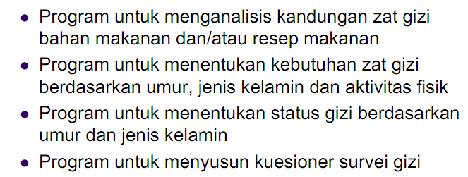

Slide 3
Cara Mendapatkan Program

Slide 4
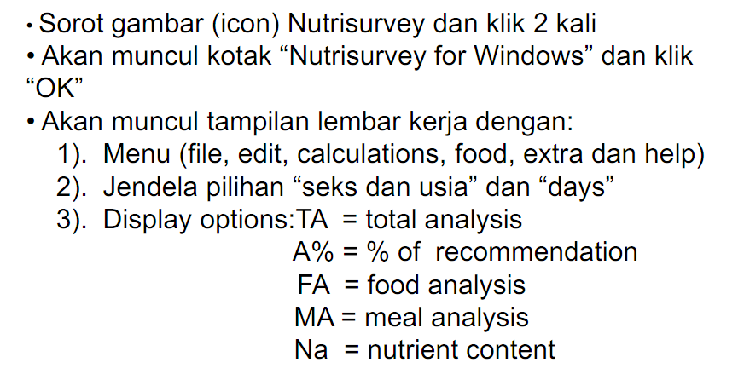
Cara memulai program

Slide 5
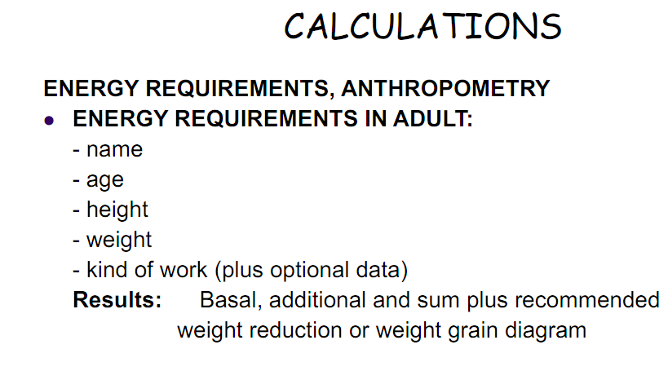
Cara mengoperasikan menu

Slide 9
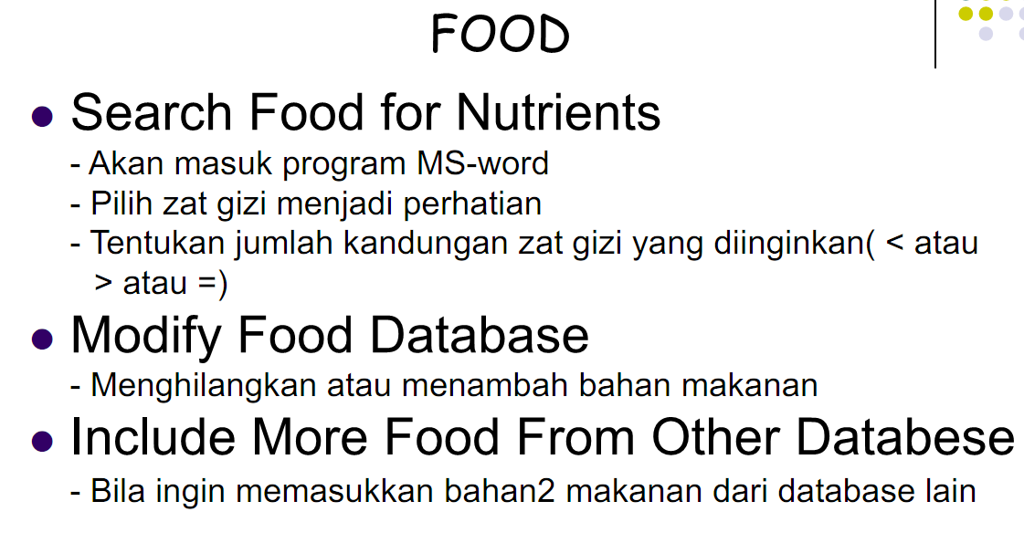

Slide 10
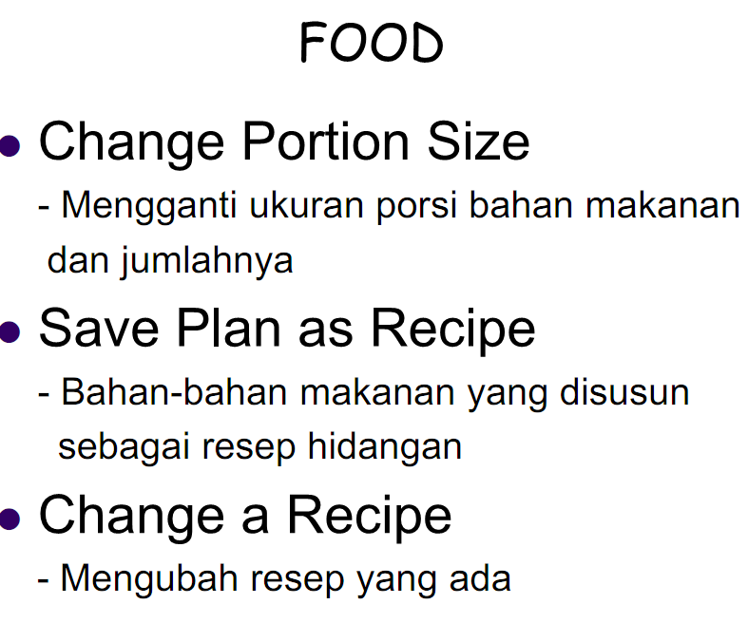

Slide 12
Analisis Kandungan Zat gizi

Slide 13
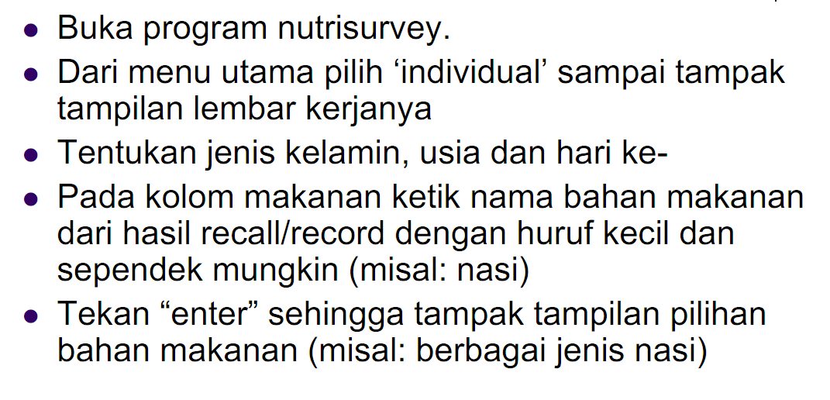
Recall/Record 24 Jam

Slide 14
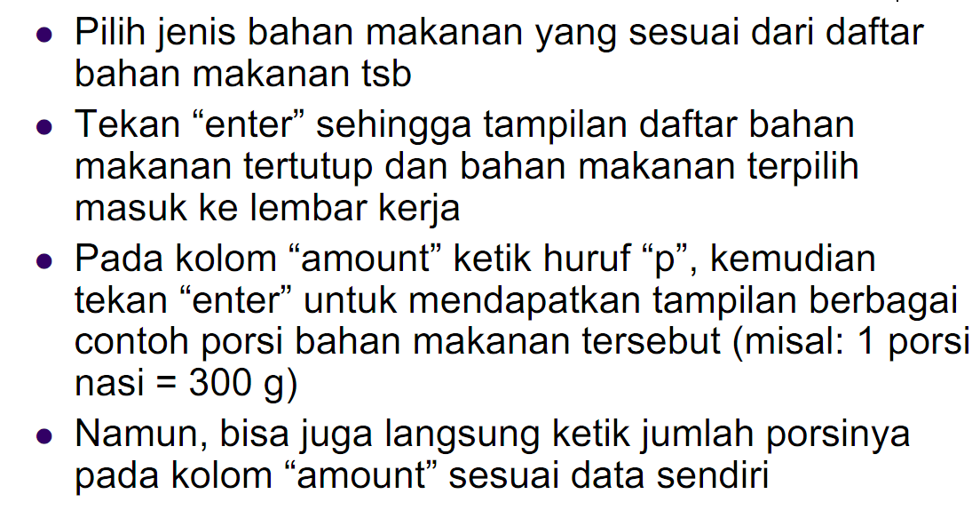
Recall/Record 24 Jam

Slide 15
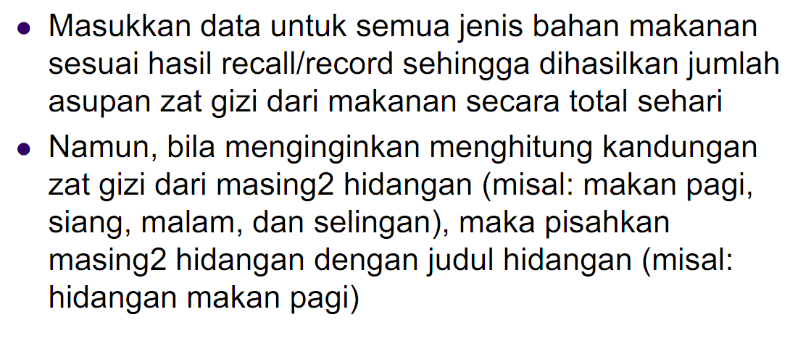
Recall/Record 24 Jam

Slide 16
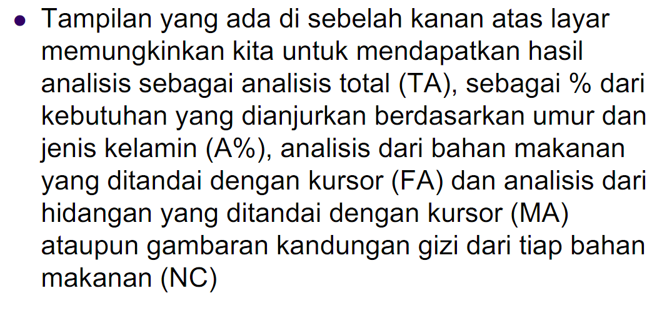
Recall/Record 24 Jam

Slide 17
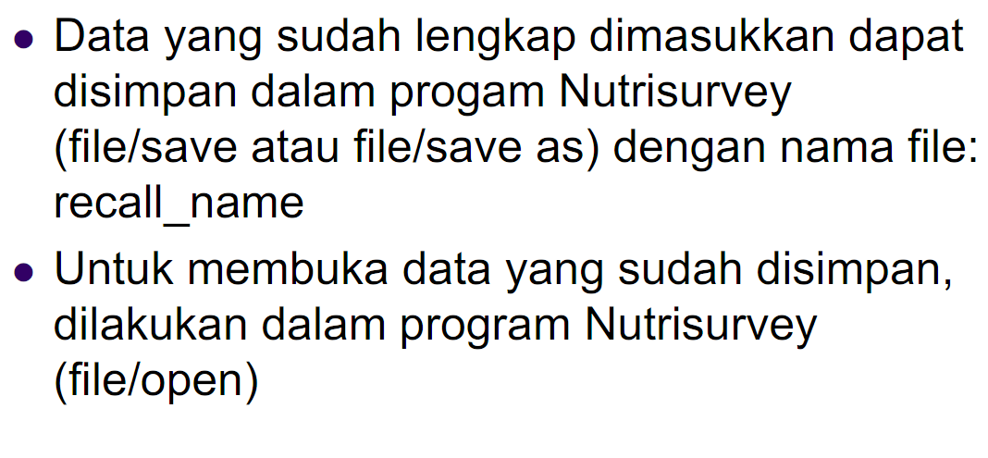
Recall/Record 24 Jam

Slide 18
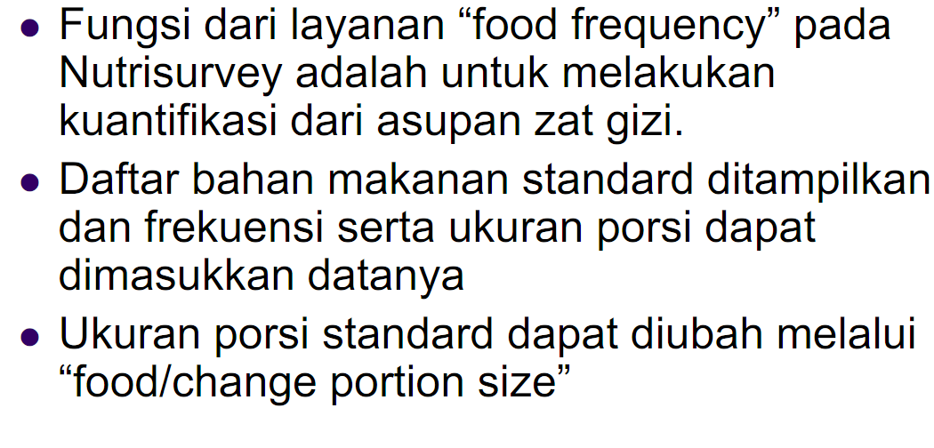
Food Frequency Questionnaire

Slide 19
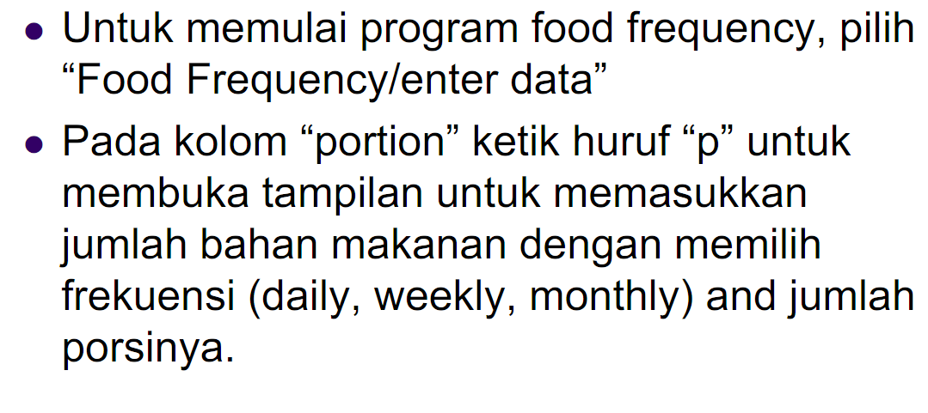
Food Frequency Questionnaire

Slide 20
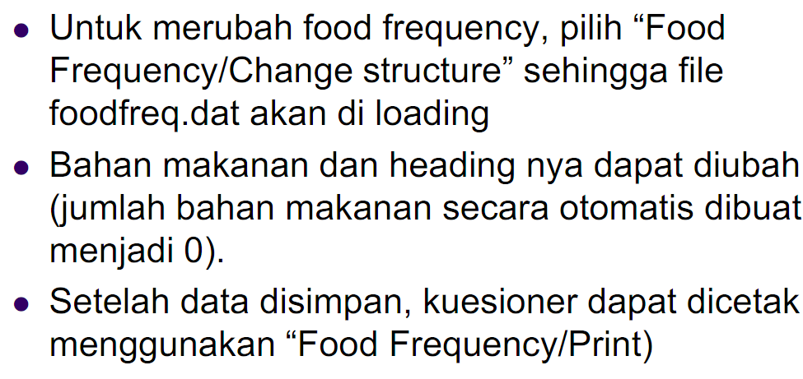
Food Frequency Questionnaire

Slide 21
Tugas
Unduh nutrisurvey
Buat daftar food record 24 jam
Masukkan data tersebut ke nutrisurvey
Analisis
Dikumpulkan minggu depan dalam bentuk print out masing-masing mhs dan soft file dijadikan satu dalam 1 CD.

